Slide 1
生活和生产中的流程

Slide 2
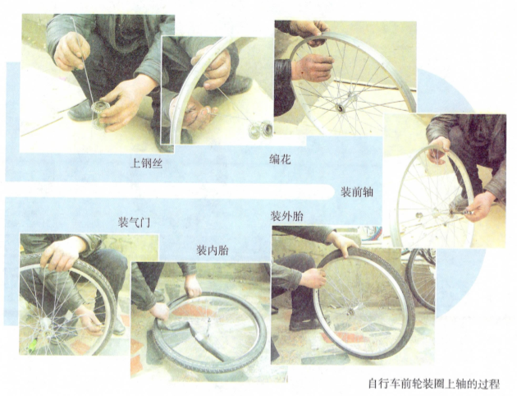

Slide 3
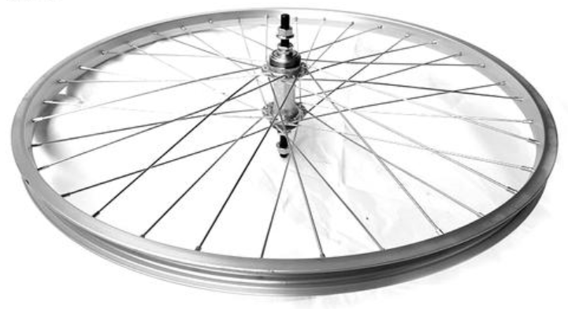
前轴
花鼓
辐条
轮圈

Slide 4
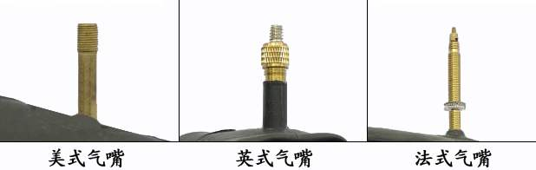
气门

Slide 5
上钢丝→编花→装前轴→装外胎→装内胎→装气门

Slide 6
时序
自行车的前轮装圈上轴过程经历了一系列具体的步骤，这些步骤都是有开始的时间和持续的时间，而且这一系列步骤都是按照一定的先后顺序进行的。
这种时间上的先后顺序成为时序(time series)。

Slide 7
时序
时序体现了具体活动内容的先后关系，再这种先后关系中，有些步骤之间的时序是不可颠倒的，有些步骤之间的时序是可以颠倒的。

Slide 8
装自行车前轮的流程中，哪些时序是可以颠倒的，哪些时序是不可以颠倒的？

Slide 9
不可颠倒的时序往往反映了事物或活动的内在规律或机理，我们应尊重和遵循这些规律或机理。

Slide 10
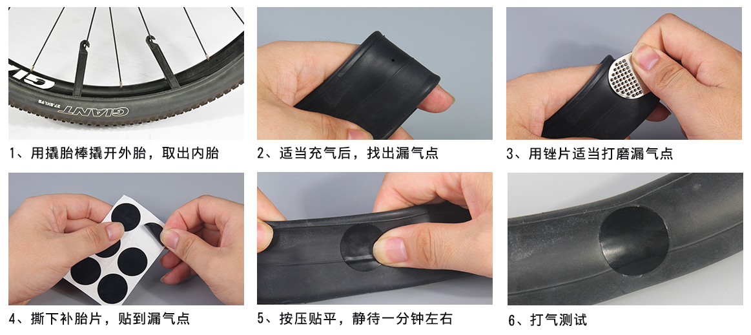
自行车补胎的过程

Slide 11
环节
对于一项活动，我们可以依据它的某种特征，或某个具体目标，将其分解为若干个过程或阶段。
完成某个具体目标、组成某项生产或某个活动过程的若干阶段或小的过程称为环节。

Slide 12
环节
环节是一个相对的概念，依据问题性质的不同和不同人的理解，环节的划分可能会有所不同。
环节中又包含若干可以分解的、目标更具体的事项。

Slide 13
小黄在修理被扎破的自行车后轮胎时，由于工具不全，就没有研磨洞周围的胎皮，直接把补丁贴了上去。你估计这将会出现什么后果，为什么？

Slide 14
流程
流程是一项活动或一系列连续有规律的事项或行为进行的程序。
我们可以把流程理解为为了一定的目的去做事情的顺序。

Slide 15
螺钉的装配
请说出这家厂装配螺钉的流程。
举出生活中对流程有严格时间要求的几个例子。

Slide 16
流程的表达
流程图
文字
表格
图示

Slide 17
生活与流程
日常生活中，科学合理的流程，可以指导我们正确地做事，提高工作和学习的效率，使我们的生活变得有序、合理，为我们的安全提供保障。
生活中的流程对工作质量往往有着重要影响。

Slide 18
洗衣、煮饭与烧菜的流程安排
可以有哪些不同的工作流程？
最多可以节省多少时间？

Slide 19
青霉素注射的流程。
青霉素注射的流程说明了什么？
如何用流程图表达？

Slide 20
生产与流程
在工农生产中，我们要依据一定的流程来组织生产、管理企业。

Slide 21
流程对于工农业生产的意义
工农业生产中，运用科学合理的流程可以有效地组织生产、提高生产效率、保证产品质量、保证安全生产、保护环境。

Slide 22
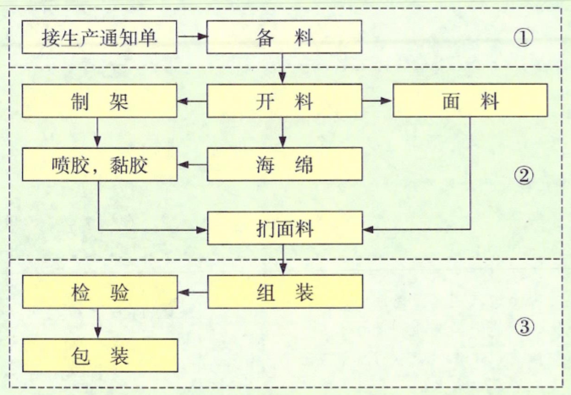
软皮椅的生产流程

Slide 23
软皮椅的生产流程
串行工序：依次进行的工序，上一道工序完成后才能进入下一道工序。
并行工序：多人或多台设备同时工作。

Slide 24
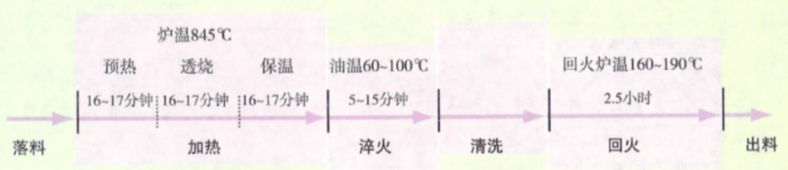
轴承零件的淬火工艺流程
淬火工艺流程为什么需要那么多环节，去掉几个可不可以？

Slide 25
生产与流程
在工农生产中，是否严格按照流程中的环节和时序的要求正确的进行生产，将直接影响到安全生产和产品的质量。
如果违反了流程的要求，轻则造成经济损失，重则导致安全事故，造成生命财产的重大损失。

